Slide 1

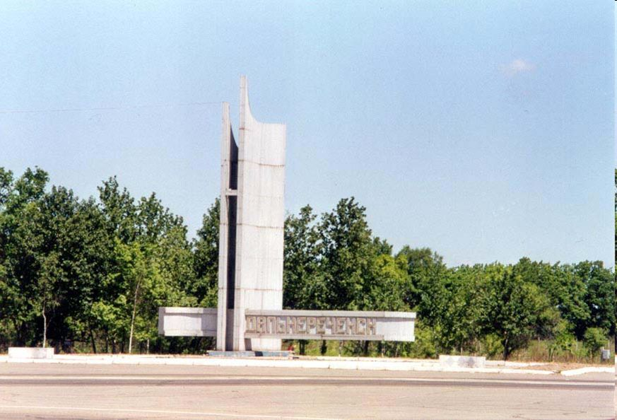
Дальнереченск

Slide 2
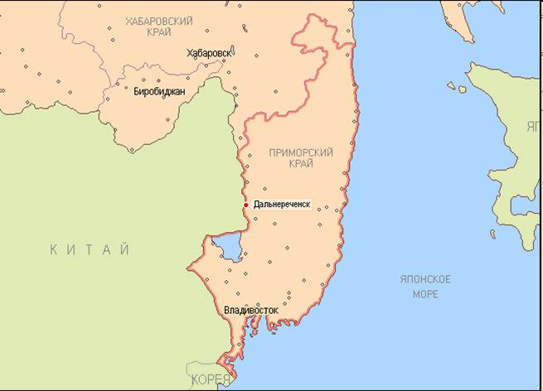

Slide 3


Slide 4
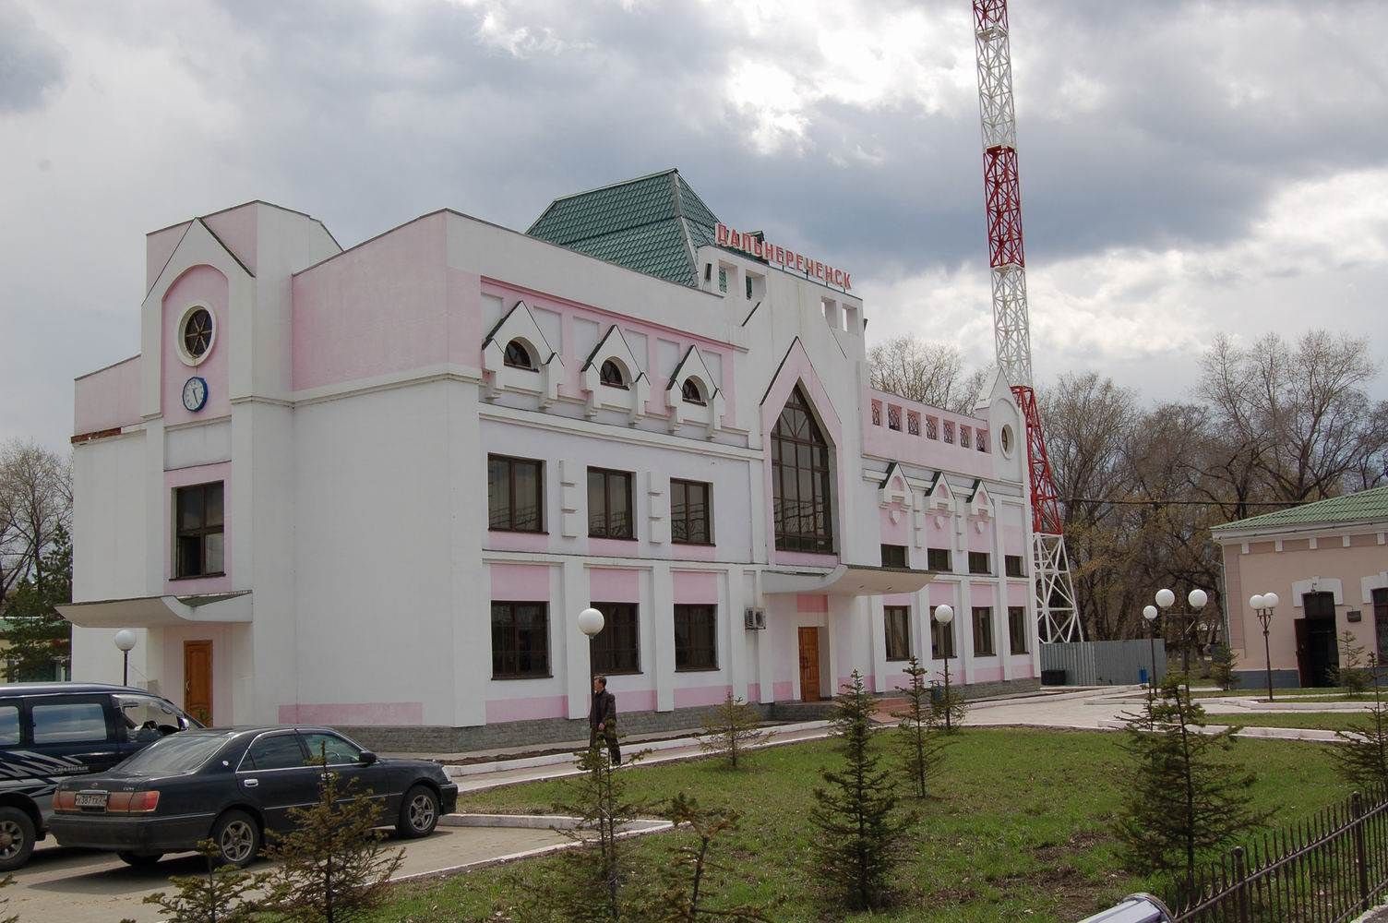

Slide 5
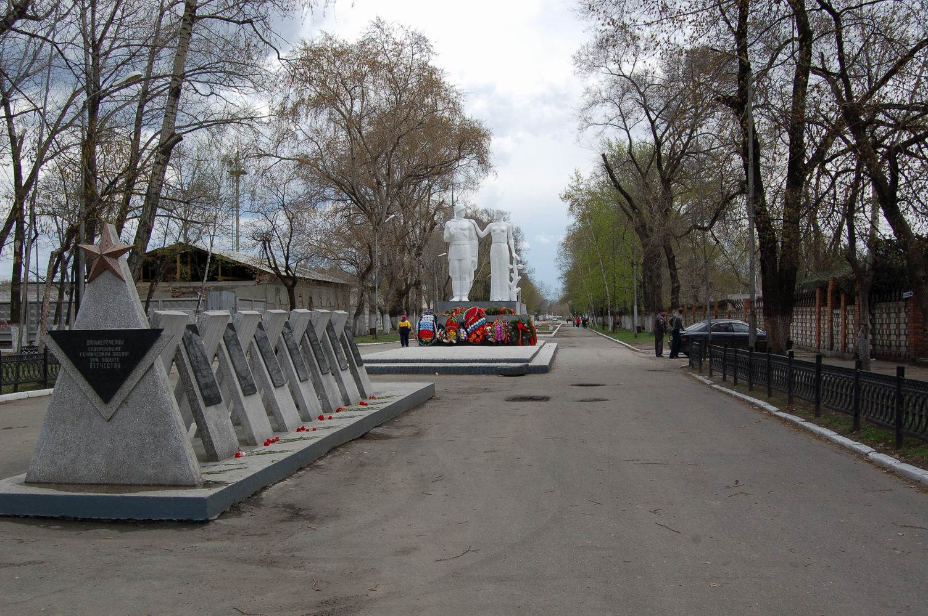

Slide 6
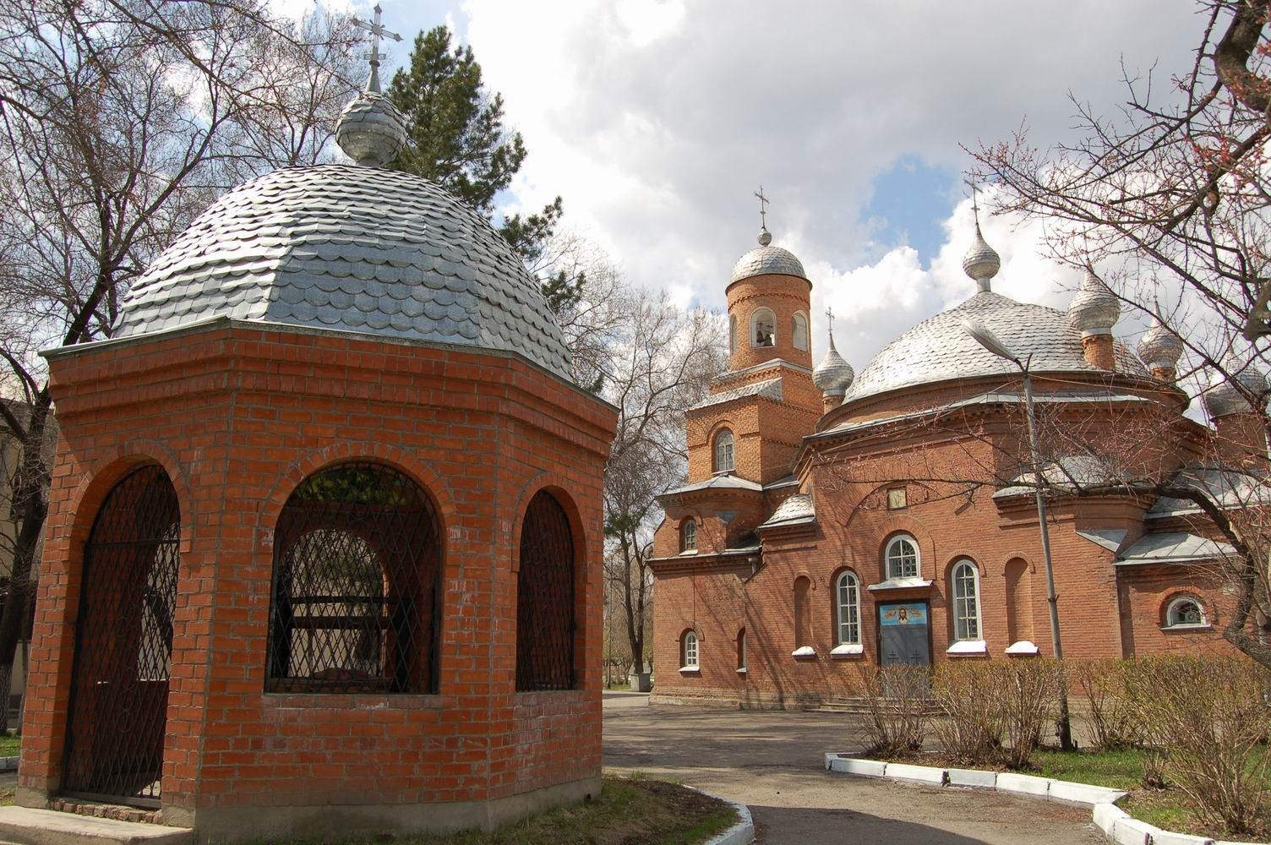

Slide 7
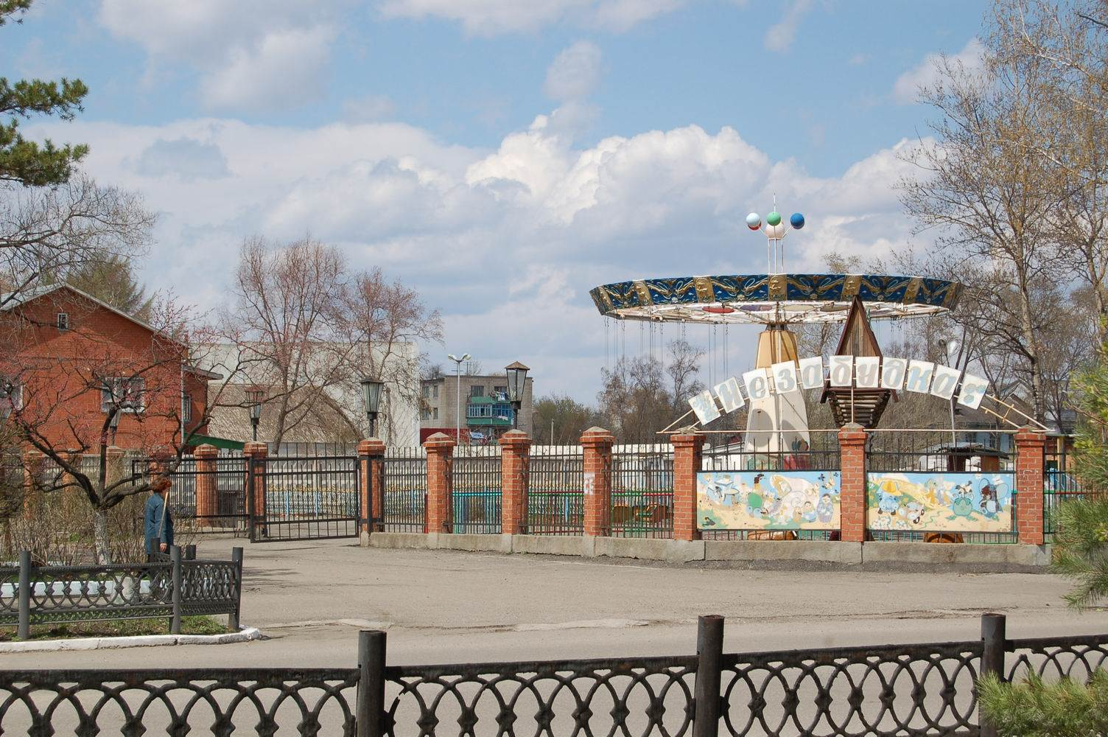

Slide 8
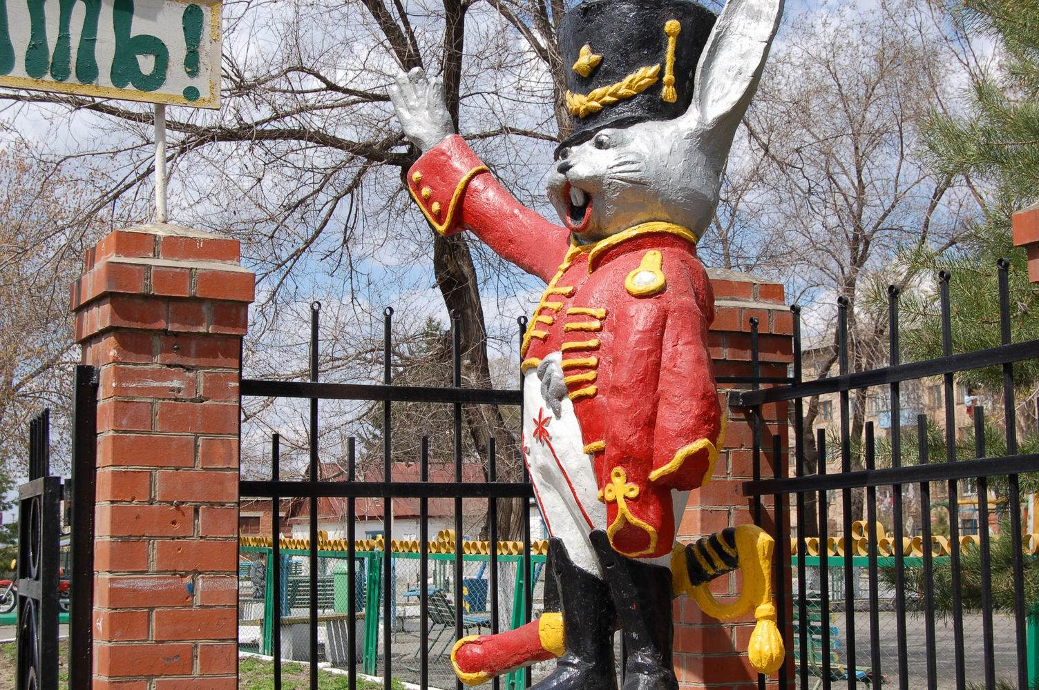

Slide 9
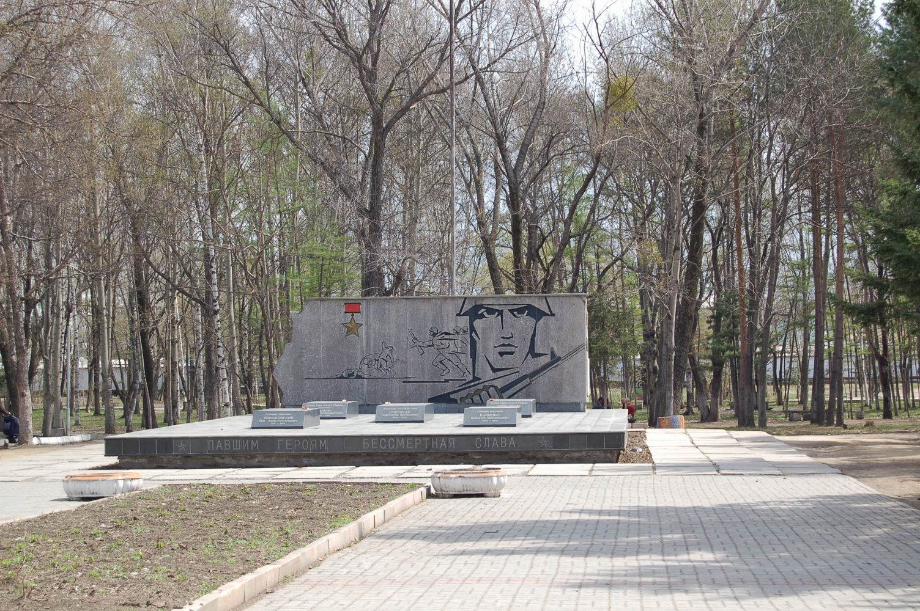

Slide 10
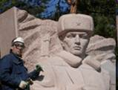
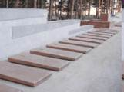
Герои острова Даманского

Slide 11
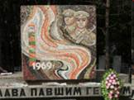
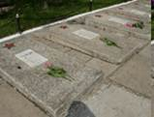
Герои острова Даманского

Slide 12
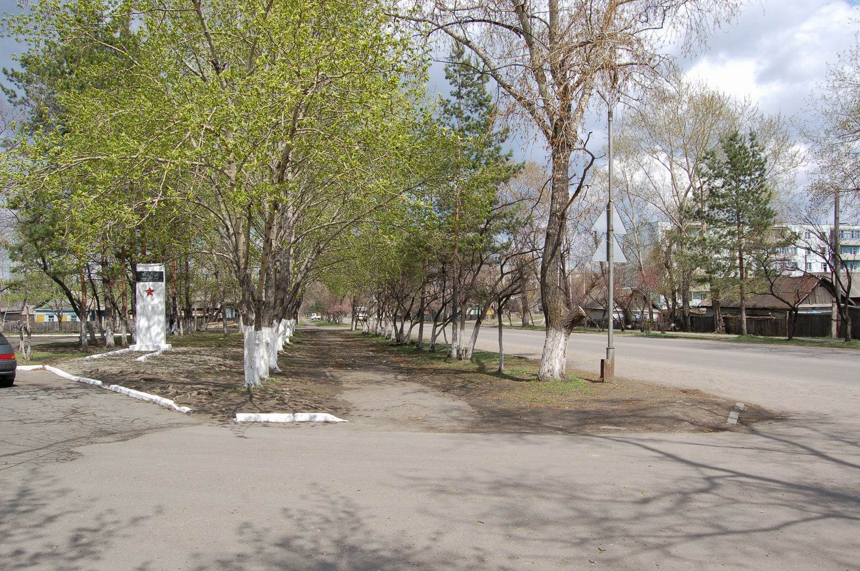

Slide 13
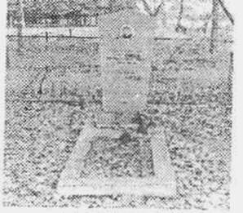
Могила Героя Советского союза Тягушева Ефрема Владимировича 1978г. 13 октября ул. Котовского Гор. кладбище.

Slide 14
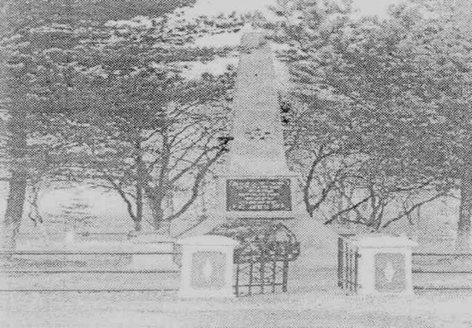
Мемориальный комплекс воинам, павшим в боях с японскими милитаристами 1946г. 1 мая. гарнизон Графский территория в/ч 06019.

Slide 15
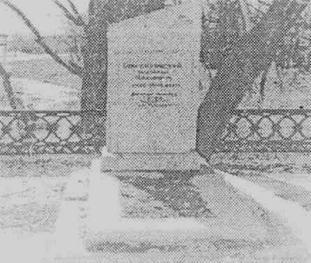
Могила рядового Бондаревского Василия Ивановича 29 августа 1945 года район СПТУ-54.

Slide 16
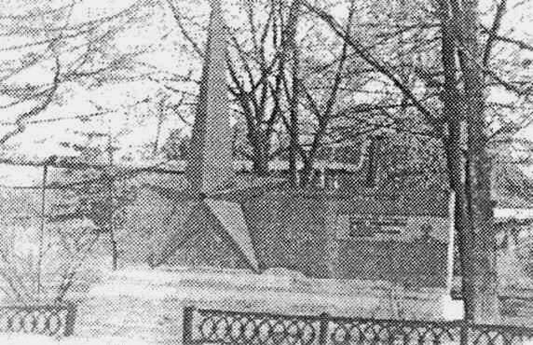
Памятник- обелиск рабочим и служащим ДОКа погибшим в годы ВОВ 1945-1945 г. 9 мая 1967 г. ул. Заводская пожарная часть.

Slide 17
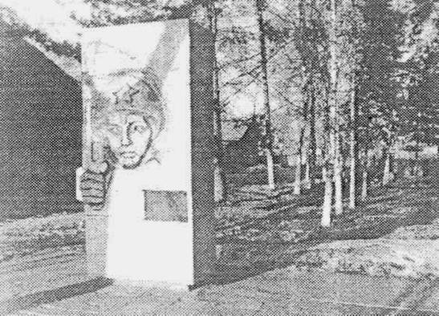
Монумент работникам сплавной конторы погибшими на фронтах ВОВ. 1941 - 1945 г. ул. Чапаева ДК сплавной конторы.

Slide 18
